Slide 1


ubnd quận long biên
trường mầm non giang biên
PHÁT TRIỂN NHẬN THỨC
LÀM QUEN VỚI TOÁN
Đề tài: Dạy trẻ nhận biết mối quan hệ
nhiều bằng nhau
Lứa tuổi: 4 -5 tuổi

Slide 2


Bài hát:
Hình khối

Slide 3
Trò chơi :
Tìm bạn

Slide 4

So sánh sự bằng nhau
của 2 nhóm đồ vật

Slide 5
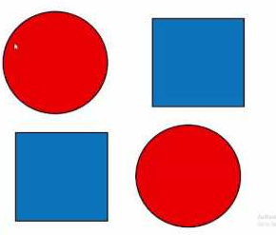

Slide 6



Slide 7


Slide 8
Trò chơi:
Thi xem ai nhanh
Tìm đồ dùng đồ chơi xung quanh lớp có số lượng bằng nhau

Slide 9
Trò chơi:
Ai tinh mắt
cùng tìm và nối số lượng tương ứng bằng nhau

Slide 10
